Slide 1
從CSR風潮，
看企業倫理對企業永續發展的重要性。
指導老師:蔡宗廷 老師​
四設一甲 40723138:黃奕慶​
四設一甲 40723148:鄭博鴻

Slide 2

What is CSR

Slide 3
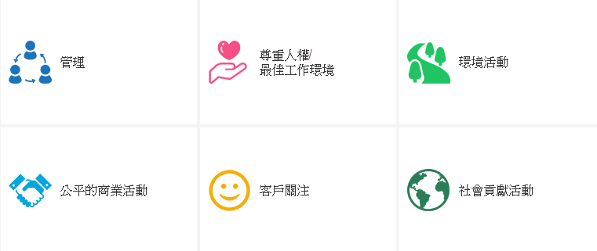
企業不光只要替股東創造更大的利益，還要兼顧所有相關的利害關係人（stakeholders）的權益。利害關係人就是跟企業運作有關的所有人，從內到外包括員工、客戶、供應商、消費者、社區、國家、與自然環境等。
企業社會責任的概念是基於商業運作必須符合可持續發展的想法，企業除了考慮自身的財政和經營狀況外，也要加入其對社會和自然環境所造成的影響的考量。 企業社會責任的觀念是由營利組織發起，以可持續發展的企業為概念，觀念起源較早；而後有了社會企業，由非營利之公益團體發起，並以公益活動作為核心概念。 利害關係人是指所有可以影響、或會被企業的決策和行動所影響的個體或群體，包括但不限於：員工、顧客、供應商、社區團體、母公司或附屬公司、合作夥伴、投資者和股東。在這情況下企業與相關利益者接觸時，試圖將社會及環境方面的考慮因素融為一體。因應企業的各利害關係人而編寫的企業永續報告書 （英文：Corporate Sustainability Report，簡稱CSR），也可稱為企業社會責任報告書 （英文：Corporate Social Responsibility，簡稱CSR），以報告書的方式，詳實揭露公司在永續經營及社會責任的目標、成果、承諾及規劃。

Slide 4
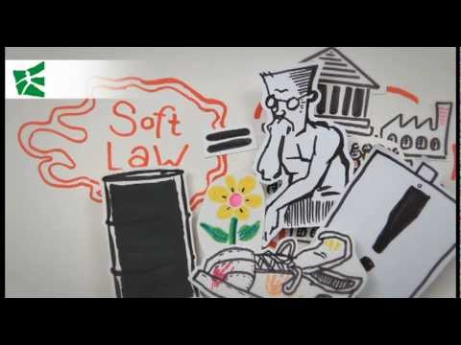
國外介紹影片
https://www.youtube.com/watch?v=E0NkGtNU_9w

Slide 5
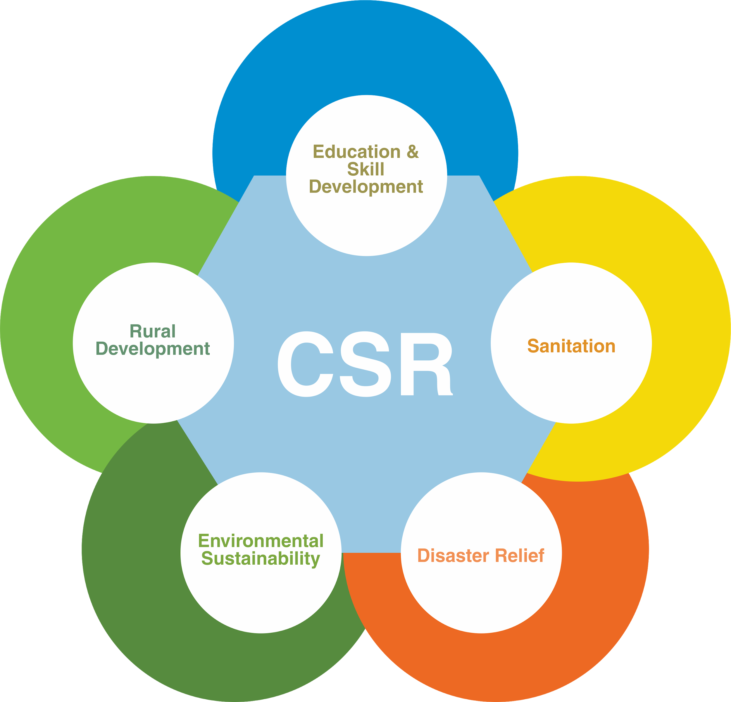
CSR社會企業責任所包含之主題
教育與技術發展
社區發展
工作環境
綠色環境
社會貢獻

